Slide 1

LOGO
20 迭代器模式
软件学院

Slide 2
20 迭代器模式
20.1
模式动机与定义
目录
CONTENTS
20.2
模式结构与分析
20.3
模式实例与解析
20.4
模式效果与应用
20.5
模式扩展

Slide 3
迭代器模式（Iterator Pattern）是一种使用频率非常高的行为型设计模式，迭代器用于对一个聚合对象进行遍历。通过引入迭代器可以将数据的遍历功能从聚合对象中分离出来，聚合对象只负责存储数据，而遍历数据由迭代器来完成，简化了聚合对象的设计，更符合“单一职责原则”的要求。Java语言提供了对迭代器模式的完美支持，通常我们不需要自己定义新的迭代器，直接使用Java提供的迭代器即可 。
迭代器模式又称为“游标（Cursor）模式”，它是一种对象行为型模式。

Slide 4
迭代器模式重要等级：★★★★★
迭代器模式难度等级：★★☆☆☆
本章难点：
1、理解迭代器模式与聚合对象的关系；
2、掌握如何自定义迭代器类。

Slide 5
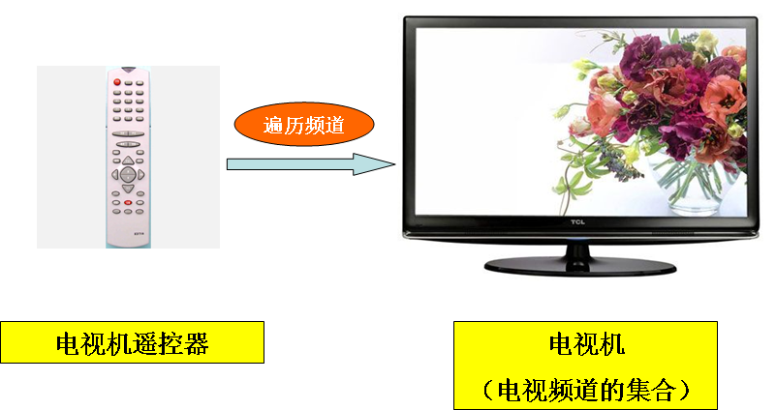
20.1 模式动机与定义
模式动机
  电视机遥控器与电视机示意图

Slide 6
20.1 模式动机与定义
模式动机
  电视机 ← → 存储电视频道的集合 ← → 聚合类(Aggregate Classes)
  电视机遥控器 ← → 操作电视频道 ← → 迭代器(Iterator)
  如何访问一个聚合对象中的元素但又不需要暴露它的内部结构，还能提供多种不同的遍历方式 ← → 迭代器模式

Slide 7
20.1 模式动机与定义
模式定义
  迭代器模式(Iterator Pattern) ：提供一种方法来访问聚合对象，而不用暴露这个对象的内部表示。
  提供一个外部的迭代器对聚合对象进行访问和遍历，迭代器中定义了一个访问该聚合对象的接口，并且可以跟踪当前遍历的元素，了解哪些元素已经遍历，哪些没有。
  其别名为游标(Cursor)
  迭代器模式是一种对象行为型模式

Slide 8
20.2 模式结构与分析
模式结构
抽象聚合类
抽象迭代器
具体迭代器
具体聚合类

Slide 9
20.2 模式结构与分析
模式分析
  聚合对象的两个职责：
    存储数据，聚合对象的基本职责
    遍历数据，既是可变化的，又是可分离的
  将遍历数据的行为从聚合对象中分离出来，封装在迭代器对象中
  由迭代器来提供遍历聚合对象内部数据的行为，简化聚合对象的设计，更符合单一职责原则

Slide 10
20.2 模式结构与分析
模式分析-抽象迭代器示例代码：
public interface Iterator { public void first(); //将游标指向第一个元素 public void next(); //将游标指向下一个元素 public boolean hasNext(); //判断是否存在下一个元素 public Object currentItem(); //获取游标指向的当前元素 }

Slide 11
20.2 模式结构与分析
模式分析-具体迭代器示例代码：
public class ConcreteIterator implements Iterator { private ConcreteAggregate objects; //维持一个对具体聚合对象的引用，以便于访问存储在聚合对象中的数据 private int cursor; //定义一个游标，用于记录当前访问位置 public ConcreteIterator(ConcreteAggregate objects) { this.objects=objects; } public void first() { ...... } public void next() { ...... } public boolean hasNext( ) { ...... } public Object currentItem( ) { ...... } }

Slide 12
20.2 模式结构与分析
模式分析-抽象聚合类示例代码：
public interface Aggregate { Iterator createIterator( ); }
模式分析-具体聚合类示例代码：
public class ConcreteAggregate implements Aggregate { ...... public Iterator createIterator( ) { return new ConcreteIterator(this); } ...... }

Slide 13
20.3 模式实例与解析
模式实例1
  电视机遥控器：实例说明
    电视机遥控器就是一个迭代器的实例，通过它可以实现对电视机频道集合的遍历操作，本实例我们将模拟电视机遥控器的实现。

Slide 14
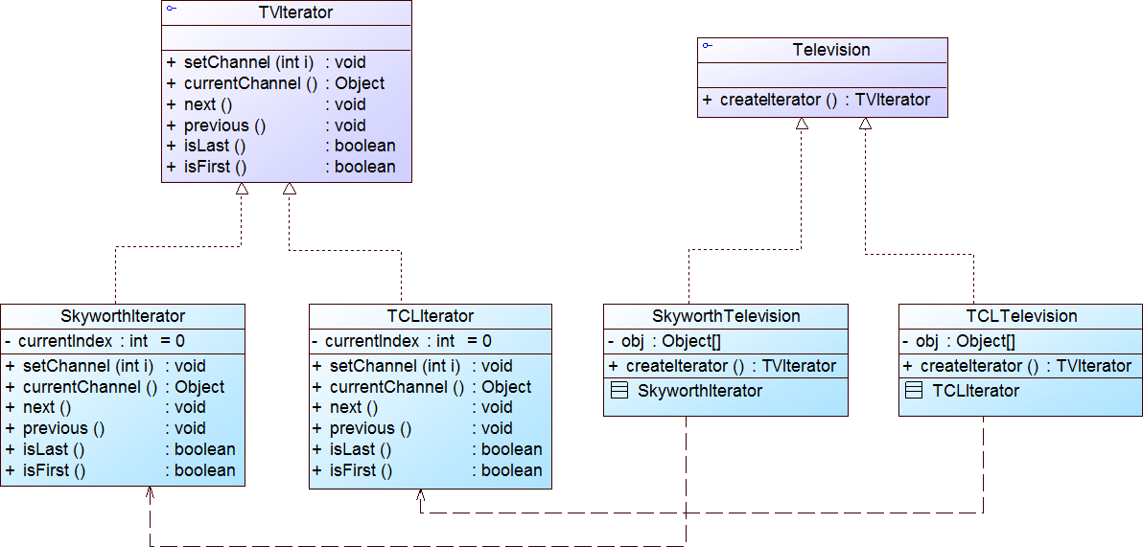
20.3 模式实例与解析

Slide 15

20.3 模式实例与解析
模式实例1
  电视机遥控器：参考代码
    DesignPatterns之iterator包
演示……

Slide 16
20.3 模式实例与解析
模式实例2
  销售管理系统：实例说明
    某软件公司为某商场开发了一套销售管理系统，在对该系统进行分析和设计时，开发人员发现经常需要对系统中的商品数据、客户数据等进行遍历，为了复用这些遍历代码，开发人员设计了一个抽象的数据集合类AbstractObjectList，将存储商品和客户等数据的类作为其子类，AbstractObjectList类结构如下图所示。

Slide 17
20.3 模式实例与解析
模式实例2
  销售管理系统：实例说明
List类型的对象objects用于存储数据

Slide 18
20.3 模式实例与解析
模式实例2
方法名 | 方法说明
AbstractObjectList() | 构造方法，用于给objects对象赋值
addObject() | 增加元素
removeObject() | 删除元素
getObjects() | 获取所有元素
next() | 移至下一个元素
isLast() | 判断当前元素是否是最后一个元素
previous() | 移至上一个元素
isFirst() | 判断当前元素是否是第一个元素
getNextItem() | 获取下一个元素
getPreviousItem() | 获取上一个元素

Slide 19
20.3 模式实例与解析
模式实例2-AbstractObjectList类的方法与说明
AbstractObjectList类的子类ProductList和CustomerList分别用于存储商品数据和客户数据。
通过分析，发现AbstractObjectList类的职责非常重，它既负责存储和管理数据，又负责遍历数据，违背了单一职责原则，实现代码将非常复杂。因此，开发人员决定使用迭代器模式对AbstractObjectList类进行重构，将负责遍历数据的方法提取出来，封装到专门的类中，实现数据存储和数据遍历分离，还可以给不同的具体数据集合类提供不同的遍历方式。
现给出使用迭代器模式重构后的解决方案。

Slide 20
20.3 模式实例与解析

Slide 21
20.3 模式实例与解析
模式实例2
  销售管理系统：参考代码
    DesignPatterns之iterator 2包
演示……

Slide 22
20.3 模式实例与解析
结果及分析
  如果需要增加一个新的具体聚合类，只需增加一个新的聚合子类和一个新的具体迭代器类即可，原有类库代码无须修改，符合开闭原则
  如果需要更换一个迭代器，只需要增加一个新的具体迭代器类作为抽象迭代器类的子类，重新实现遍历方法即可，原有迭代器代码无须修改，也符合开闭原则
  如果要在迭代器中增加新的方法，则需要修改抽象迭代器的源代码，这将违背开闭原则

Slide 23
20.4 模式效果与应用
迭代器模式优点：
  支持以不同的方式遍历一个聚合对象，在同一个聚合对象上可以定义多种遍历方式
  简化了聚合类
  由于引入了抽象层，增加新的聚合类和迭代器类都很方便，无须修改原有代码，符合开闭原则

Slide 24
20.4 模式效果与应用
迭代器模式缺点：
  在增加新的聚合类时需要对应地增加新的迭代器类，类的个数成对增加，这在一定程度上增加了系统的复杂性
  抽象迭代器的设计难度较大，需要充分考虑到系统将来的扩展。在自定义迭代器时，创建一个考虑全面的抽象迭代器并不是一件很容易的事情

Slide 25
20.4 模式效果与应用
在以下情况下可以使用迭代器模式：
  访问一个聚合对象的内容而无须暴露它的内部表示
  需要为一个聚合对象提供多种遍历方式
  为遍历不同的聚合结构提供一个统一的接口，在该接口的实现类中为不同的聚合结构提供不同的遍历方式，而客户端可以一致性地操作该接口

Slide 26
20.4 模式效果与应用
模式应用：
JDK1.2中引入了新的Java聚合框架Collection，其基本接口层次结构图
Collection
Map
Set
List
SortedMap
SortedSet

Slide 27
20.4 模式效果与应用
模式应用：
Collection是所有Java聚合类的根接口，它的主要方法中除了增加和删除元素外，还有一个重要的方法
Iterator iterator（）；
用于返回一个迭代器Iterator对象，以便遍历集合的所有元素。
在JDK类库中， Collection的iterator（）方法返回一个java.util.Iterator类型的对象，而其子接口java.util.List的listIterator（）方法返回一个java.util.ListIterator类型的对象，ListIterator是Iterator的子类。它们构成了Java语言对迭代器模式的支持。Collection的iterator（）方法返回一个抽象的迭代器对象，而在Collection的子类中返回具体的迭代器对象。。

Slide 28
20.4 模式效果与应用
  JDK内置迭代器
    java.util.Collection
package java.util; public interface Collection<E> extends Iterable<E> { …… boolean add(Object c); boolean addAll(Collection c); boolean remove(Object o); boolean removeAll(Collection c); boolean remainAll(Collection c); Iterator iterator(); …… }

Slide 29
20.4 模式效果与应用
  JDK内置迭代器
    java.util.Iterator
package java.util; public interface Iterator<E> { boolean hasNext(); E next(); void remove(); }
//测试代码 public static void process(Collection c) { Iterator i = c.iterator(); //创建迭代器对象 //通过迭代器遍历聚合对象 while(i.hasNext()) { System.out.println(i.next().toString()); } }

Slide 30
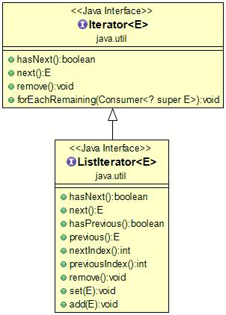
20.5 模式扩展
  JDK内置迭代器
    java.util.Iterator
迭代器 it 的基本操作是 next 、hasNext 和 remove。
调用 it.next() 会返回迭代器的下一个元素，并且更新迭代器的状态。
调用 it.hasNext() 用于检测集合中是否还有元素。
调用 it.remove() 将迭代器返回的元素删除。

Slide 31


